Slide 1
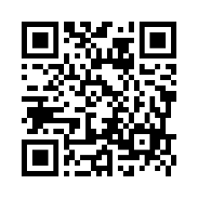
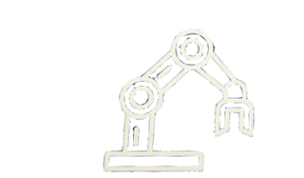
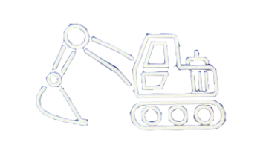
VTTC – TRUNG TÂM HỖ TRỢ CHUYỂN GIAO CÔNG NGHỆ
CWIP - CỤC XÚC TIẾN THƯƠNG MẠI VÀ CÔNG NGHIỆP CHANGWON
PHIÊN KẾT NỐI CUNG CẦU
NGÀNH CÔNG NGHIỆP PHỤ TRỢ
THÀNH PHỐ CHANGWON
Thời Gian: Ngày 3 – 5/3/2021
Hình Thức:
- Kết nối miễn phí 1:1 qua ứng dụng Zoom
- Hỗ trợ điều phối và phiên dịch miễn phí
ĐĂNG KÝ TRỰC TUYẾN BẰNG QR CODE
Mọi thông tin liên hệ xin gửi về email: vtkthu@most.gov.vn hoặc số ĐT: Ms Kim Thu 0912426040

Slide 2
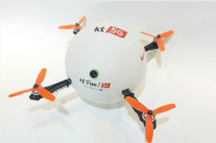
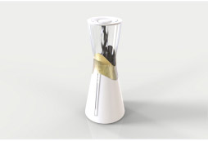
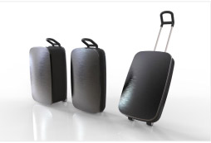
1 - BON SYSTEMS
Địa chỉ: Room #715, Gyeongnam-Changwon Science & Technology bldg, Changwon, Gyeonsangnam, Korea.
Trang web: www.bon-systems.com
Lĩnh vực: Tư vấn phát triển sản phẩm theo yêu cầu.
Sản phẩm: Thiết kế mô hình, thiết kế nguyên mẫu, chế tạo khuôn,...
Nhu cầu kết nối: Tìm kiếm đối tác tiềm năng để cùng khai thác thị trường

Slide 3
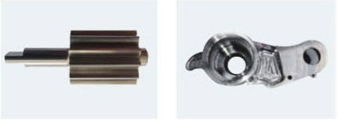
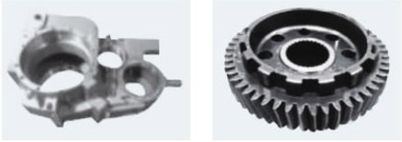
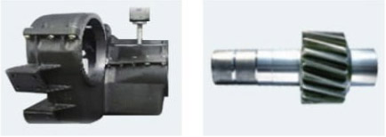
2 - REO CO.,LTD
Địa chỉ: 501, 5TH floor, enterprise research institute 54, Charyong-ro 48beon-gil,
Uichang-gu, Changwon-si Gyeongsangnamdo, Korea
Trang web: http://reoeng.co.kr/
Lĩnh vực: Chuyên về thủy lực và Cơ khí trong công nghiệp quốc phòng, đường sắt, ô tô.
Sản phẩm: Phát triển, sản xuất và cung cấp các thành phần chính của cơ cấu và truyền động bánh răng,...
Nhu cầu kết nối: Muốn tìm đối tác hợp tác tại Việt Nam và khu vực Đông Nam Á

Slide 4
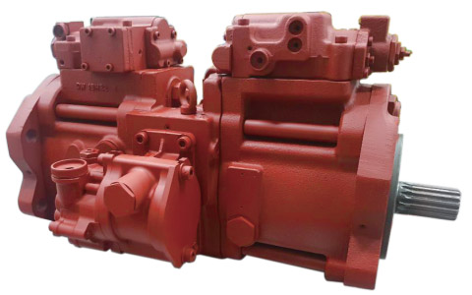
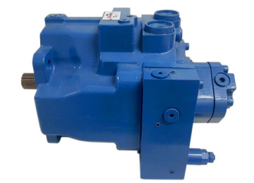
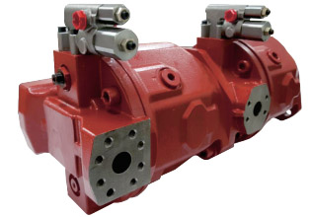
3- SF HY-WORLD CO.,LTD
Địa chỉ: 141, Charyongdanji-ro, Uichang-gu, Changwon-si, Gyeongsangnam-do, Korea.
Trang web: http://www.hyworld.co.kr/
Lĩnh vực: Thủy lực, máy bơm, bộ giảm tốc, những bộ phận quan trọng của máy xúc.
Sản phẩm: Máy bơm pittong dọc trục và động cơ, máy chuyển đổi và giải pháp tổng thể thủy lực,...
Nhu cầu kết nối: Muốn tìm đối tác phân phối sản phẩm tại thị trường Việt Nam

Slide 5
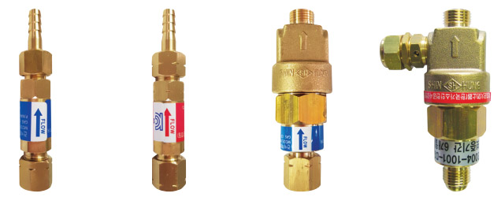
4 - SHINHUNG IND CO.,LTD
Địa chỉ: 18, Chungjang-ro 672beon-gil, Jinhae-gu, Changwon-si, Gyeongsangnam-do, Korea.
Trang web: http://sh-torch.com
Lĩnh vực: Cơ khí, Đóng tàu, Xây dựng
Sản phẩm: Mỏ cắt gas, bộ điều áp và thiết bị chống giật, vật liệu đóng tàu,…
Nhu cầu kết nối: Tìm kiếm nhà phân phối có năng lực phát triển thị trường tại Việt Nam

Slide 6
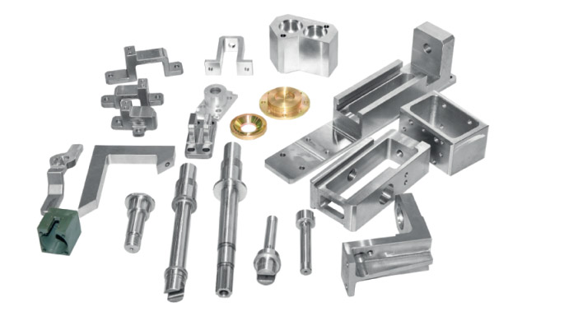
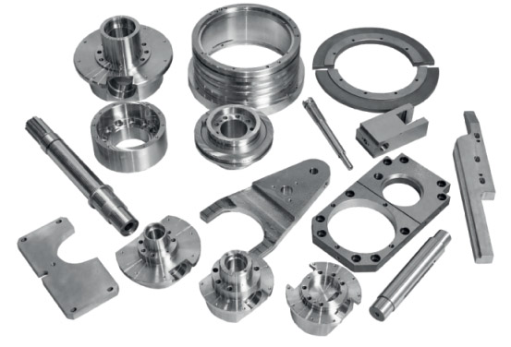
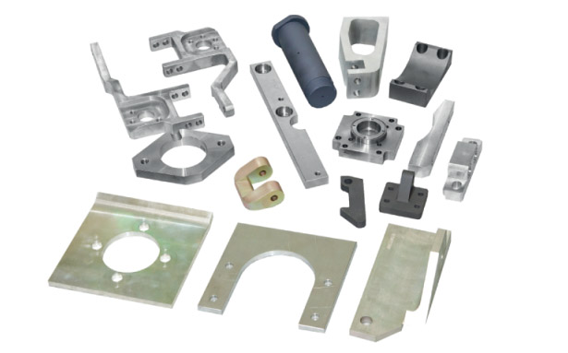
5 - TAECHANG MACHINE.CO
Địa chỉ: 230, Gongdan-ro, Seongsan-gu, Changwon-si, Gyeongsangnam-do, Korea.
Trang web: http://taechangmachine.kr/
Lĩnh vực: Máy móc phục vụ cho công nghiệp sản xuất và quốc phòng
Sản phẩm: Các bộ phận của cơ khí chính xác, các loại máy móc và dụng cụ đo lường,...
Nhu cầu kết nối: Tìm kiếm đối tác lâu dài trong hoạt động sản xuất và phân phối

Slide 7
THANK YOU FOR WATCHING
Mọi thông tin liên hệ xin gửi về email: vtkthu@most.gov.vn Hoặc số ĐT: Ms Kim Thu 0912426040

